Slide 1
JARMILA DUHÁČEK ŠEBESTOVÁ,
doc. Ing. , Ph.D.
ÚSTAV PODNIKOVÉ EKONOMIKY

Slide 2
PODNIKOVÉ FINANCE 2
Shrnutí kapitol 4 až 6

Slide 3
Obsah prezentace
KAPITÁLOVÁ STRUKTURA
ŘÍZENÍ AKTIV VNITROPODNIKOVÉ FINANČNÍ TOKY, OCEŇOVÁNÍ PODNIKU
FINANČNÍ ASPEKTY SPOJOVÁNÍ PODNIKŮ, MIKROEKONOMICKÁ INTEGRACE

Slide 4
Kapitálová struktura
Kapitola 4

Slide 5
K zopakování
Kapitálovou strukturou rozumíme „kombinaci“ vlastních a cizích zdrojů pro podnikání, které zachycujeme v rozvaze na straně pasiv.
Úkolem je zjistit, jakou optimální velikost cizího kapitálu vlastně potřebujeme z hlediska provozu podniku a s tím souvisejících nákladů.

Slide 6
Úloha cizího kapitálu v podniku
Důvody pro použití
Důvody proti použití
podnikatel přechodně nedisponuje potřebným kapitálem v době, kdy ho potřebuje,
použitím cizího kapitálu nevznikají jeho poskytovateli práva k řízení podniku,
cizí kapitál bývá levnější než kapitál vlastní
Cizí kapitál zvyšuje zadluženost podniku, snižuje se finanční stabilita, při velkém rozsahu dluhů roste nebezpečí bankrotu.
Každý další dluh je dražší a obtížnější získat (z důvodu zadluženosti).
Vysoký podíl cizího kapitálu omezuje management, který musí být přizpůsoben věřitelům

Slide 7
Základní vlivy cizího kapitálu
Finanční páka
Daňový štít
Použití cizího kapitálu představuje finanční páku, díky níž se zvedá výnosnost vlastního kapitálu
Představuje situaci, kdy u cizího kapitálu jsou úroky z úvěrů a dluhopisů položkami daňově uznatelnými a do nákladů tak nedopadají v plné výši, ale ve výši sníženou o daňovou úsporu

Slide 8
Propočty – působení finanční páky
Působení finanční páky
ROE = [ ROA + CK/VK (ROA – i) ] x (1-T)
  ROE rentabilita vlastního kapitálu
  ROA počítáno jako EBIT / (VK + úroč. cizí zdroje) = rentabilita vloženého kapitálu nesoucího náklad
  i úroková míra cizích zdrojů
  T Daňová sazba

Slide 9
Optimum cizího kapitálu
Zadlužení je účelné zvyšovat, když vyšší zadluženost zvyšuje majetek akcionářů
EBIT / k * (1 - x) > ú * /1 - T) (úprava vzorce ze str. 35 o znaménko „ >“
Ú úroková míra, K kapitál, T daňová sazba

Slide 10
Optimální kapitálová struktura
Za optimální kapitálovou strukturu považujeme takové složení dlouhodobého kapitálu podniku, při kterém je dosaženo minimálních průměrných nákladů na podnikový kapitál
V takovém případě se maximalizuje tržní hodnota firmy

Slide 11
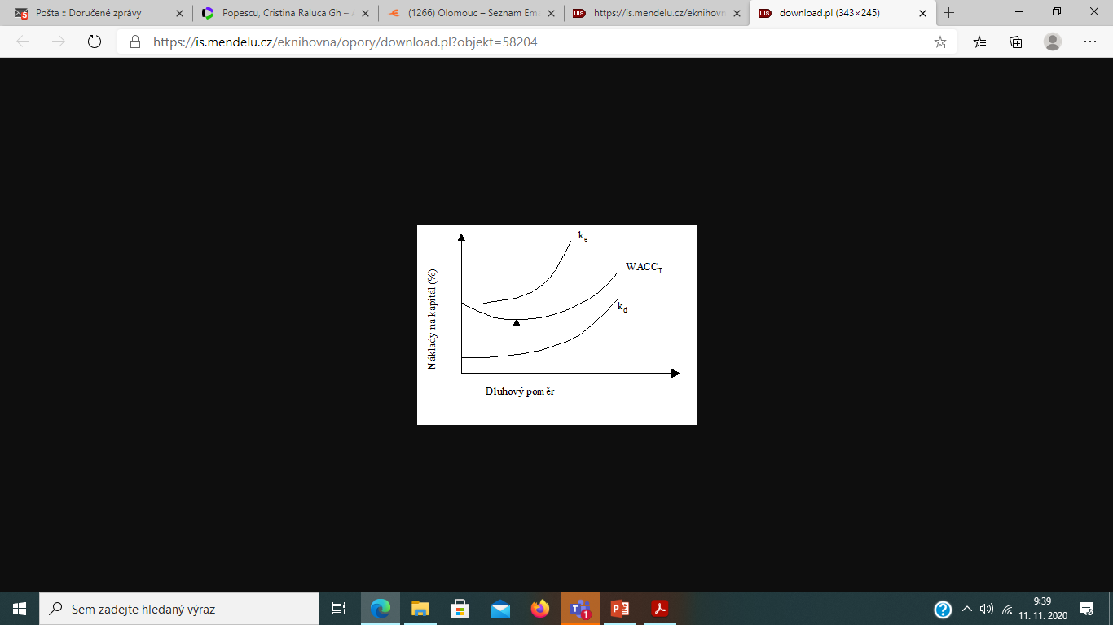
Teorie optimální kapitálové struktury - shrnutí
Klasická teorie – za optimální kapitálovou strukturu považujeme takové rozložení kapitálu, které vychází z minimalizace průměrných nákladů kapitálu.
  K této teorii patří Durand (1952), který popisuje nekonstantní závislost nákladů dluhu i vlastního jmění na zadlužení
  Modigliani a Miller (1958), ve skriptech uváděno jako M-M tvrzení I a II, vývoj názorů na faktory ovlivnující zadluženost,
  M&M tvrzení I: Hodnota firmy je nezávislá na kapitálové struktuře.
  M&M tvrzení II vychází z tvrzení I a definuje rovnovážnou hodnotu očekávané rentability vlastního kapitálu
ke …je požadovaná míra výnosnosti vlastního kapitálu, která se mění v závislosti na zadlužení,
kd …je požadovaná úroková míra dluhu, která se podle této teorie rovněž mění v závislosti na zadlužení a je tedy funkcí zadlužení,
T … je daňová sazba.
WACC…vážený průměr nákladů na kapitál s účinkem daňového štítu

Slide 12
Teorie optimální kapitálové struktury – shrnutí 2
Kompromisní teorie kapitálové struktury představuje kompromis mezi úrokovým daňovým štítem a náklady finanční tísně. Optimální je takové složení kapitálu, při kterém daňový štít co nejvíce převyšuje náklady finanční tísně.
Teorie hierarchického pořádku - důraz na značný vliv podnikových manažerů při volbě kapitálové struktury, protože mají detailnější a rychlejší informace než vlastníci. Podle této teorie realizuje podnik financování svých dluhových potřeb v tomto pořadí:
  Interní zdroje
  Dlouhodobý úvěr, emise dlouhodobých obligací
  Emise akcií
Teorie Brealey – Myers = výsledkem tohoto přístupu je závěr, že pro nalezení optimální kapitálové struktury neexistuje žádný úhledný vzorec. V úvahách o kapitálové struktuře doporučuje respektovat tyto čtyři dimenze:
  Daně – jestliže podnik nebude moci využívat úrokového daňového štítu, neměl by se příliš zadlužovat
  Riziko – velké riziko podnikání by mělo vést k menšímu zadlužení firmy
  Typ aktiv – firmy s převahou nehmotných aktiv by si neměly příliš vypůjčovat
  Finanční volnost – podnik by měl usilovat o to, aby měl především dostatek zdrojů pro nově se objevivší efektivní investiční příležitost

Slide 13
Propočty – náklady kapitálu - nejvyužívanější
Náklady cizího kapitálu 𝑁𝑑= 𝑖 * (1−𝑇)
  Nd náklady dluhu v %
  i úrok z úvěru (obligací) v %
  T daňový koeficient (daňová sazba ze zisku v %/ 100)

Slide 14
Propočty – náklady kapitálu - nejvyužívanější
Náklady vlastního kapitálu
Model oceňování kapitálových aktiv (CAPM - Capital Asset Pricing Model) neboli model oceňování kapitálových aktiv
Stavebnicová metoda
NVK náklady vlastního kapitálu v procentech
ÚBV úroková míra u bezrizikových vkladů
β koeficient vyjadřující relativní rizikovost určitého podniku ve vztahu k průměrné rizikovosti trhu
VKT průměrná výnosnost kapitálového trhu
bÚBV bezrizikový výnos
ro přirážka za obchodní riziko
rf přirážka za finanční riziko
rl přirážka za sníženou likviditu

Slide 15
Propočty – náklady kapitálu – nejvyužívanější 3
Náklady celkového kapitálu
Průměrné náklady kapitálu (WACC - Weighted Average Cost of Capital) - je pojem, který ozna-čuje alternativní náklady kapitálu, neboli průměrnou cenu, za kterou podnik využívá poskytnutý kapitál pro své financování ve vztahu své podnikatelské činnosti
WACC vážené průměrné náklady kapitálu
NCK výnos dluhu do doby jeho splatnosti po zdanění (náklady cizího kapitálu) v procentech
CK tržní hodnota úročeného dluhu
C tržní hodnota celkového kapitálu
NVK náklady vlastního kapitálu (náklady obětované příležitosti)
CVK tržní hodnota vlastního kapitálu

Slide 16
Řízení aktiv vnitropodnikové finanční toky, oceňování podniku
Kapitola 5

Slide 17
Řízení aktiv zahrnuje
provozní aktivum, které generuje přidanou hodnotu (firemní vůz k nákladní přepravě)
provozní aktivum, které negeneruje přidanou hodnotu, naopak ji snižuje (firemní vůz osobní)

Slide 18
Základní ukazatelé řízení aktiv
Obrat aktiv udává, kolikrát se daná položka využije při podnikání
Doba obratu zásob udává počet dní – dobu nutnou k tomu, aby peněžní hodnoty přešly přes výrobní a zbožní hodnoty opět do hodnoty peněžní
Doba obratu pohledávek (splatnost pohledávek) udává období od okamžiku prodeje výrobků či služby až po obdržení platby od odběratelů.
Doba obratu závazků vyjadřuje dobu od vzniku dluhu (závazku) až do doby zaplacení (úhrady).
Proč poměřovat dobu obratu závazků a pohledávek?

Slide 19
Řízení pracovního kapitálu
Pracovní kapitál je charakterizován jako rozdíl mezi oběžnými aktivy a krátkodobými pasivy.
pro financování běžné činnosti podniku, důležité ke sladění hotovostních toků
Čistý pracovní kapitál (Net Working Capital) označuje oběžná aktiva po odečtení krátkodobých závazků.
Výpočty čistého pracovního kapitálu:
Čistý pracovní kapitál = Oběžný majetek (oběžná aktiva) - Krátkodobé cizí zdroje
Čistý pracovní kapitál = WC - Krátkodobé závazky = (Zásoby + Pohledávky + Finanční majetek) - Krátkodobé závazky
Vyhodnocení:
měl by být kladný, aby firma byla schopna platit krátkodobé závazky
- Ne příliš velký (snižuje rentabilitu a pracovní kapitál nevydělává)

Slide 20
Řízení zásob

Slide 21
Řízení a optimalizace zásob
Klasifikace zásob:
Druhové členění zásob
výrobní zásoby,
nedokončená výroba,
náhradní díly…
Členění podle funkčních složek
běžná zásoba,
pojistná zásoba,
technologická (technická zásoba),
sezónní zásoba,
spekulativní zásoba.

Slide 22
Druhy zásob
běžná zásoba – slouží k zajištění předpokládané spotřeby v období mezi dvěma dodávkami, její výše se mění od maximálního stavu v den dodávky k minimálnímu stavu těsně před dodávkou
pojistná zásoba (Zp) – slouží k pokrytí případných odchylek v dodávkách (velikost a interval dodávek) nebo ve spotřebě
technická (technologická) zásoba Zt – vytváří se tam, kde je třeba materiál před výdejem do spotřeby upravit (třídit, sušit, chladit apod.), její výše vyplývá z technických parametrů technologického procesu.
sezónní (příležitostná) zásoba – vyrovnává předpokládané výkyvy v dodávkách (např. sezonní dostupnost zemědělských produktů) nebo ve spotřebě.
spekulativní zásoba – vytváří se za účelem dosažení mimořádného zisku vhodným nákupem, její držba je značně riziková.
havarijní zásoba – zajišťuje přežití podniku při nepředvídaných událostech (kalamity, stávky, havárie).

Slide 23

TVORBA PLÁNU NÁKUPU
Na straně zdrojů je počáteční zásoba Zpoč., která je pro dané období k dispozici (zpravidla očekávaná zásoba k počátku plánovacího období) dodávky D příslušné materiálové položky od dodavatele.
Na straně potřeb je celková spotřeba materiálu S_{o} v daném plánovacím období a požadavek na vytvoření zásoby Zkon., tj. požadovaná výše zásob na konci sledovaného období, která má zajišťovat plynulý průběh výroby v následujícím období.
Platí tedy:
kde
Zpoč. … zásoba na počátku plánovacího období [ks, l, kg, …],
D … velikost dodávky [ks, l, kg, …],
So … očekávaná spotřeba [ks, l, kg, …],
Zkon. … zásoba na konci plánovacího období [ks, l, kg, …].

Slide 24
Průběh čerpání zásob
Výše zásob
Odchylka vyšší spotřebou
Odchylka nižší dodávkou
Odchylka zpožděnou dodávkou
Normální průběh
Maximální zásoba
Běžná zásoba
Průměrná zásoba
Pojistná zásoba
Objednací lhůta
Čas
Dodávkový cyklus

Slide 25
Průběh čerpání zásob
Výše zásob
Odchylka vyšší spotřebou
Odchylka nižší dodávkou
Odchylka zpožděnou dodávkou
Normální průběh
Maximální zásoba
Běžná zásoba
Průměrná zásoba
Pojistná zásoba
Čas
Dodávkový cyklus
Objednací lhůta

Slide 26

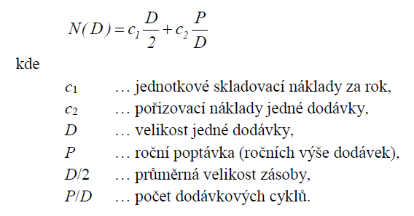
Propočty k zásobám
průměrná běžná zásoba Zb, kde D je velikost dodávky v naturálních jednotkách
celkové náklady na objednávání a doplňování skladu

Slide 27
Propočty k zásobám 2
optimální velikost dodávky
Dosazením Dopt do nákladové funkce lze získat vztah pro optimální (minimální) náklady:

Slide 28
Náklady se zásobami

Slide 29


NORMY ZÁSOB
ČASOVÁ NORMA ZÁSOB
Časová norma zásob CNZ je udávána ve dnech a vyjadřuje dobu, kterou je v průměru držená zásoba schopna z hlediska spotřeby pokrýt kde td … délka dodávkového cyklu materiálu [dny], t_{t} … doba, po kterou je držena technická zásoba materiálu [dny], t_{p} … doba, kterou pokryje pojistná zásoba materiálu [dny].
NORMA ZÁSOB
Tato norma udává průměrný stav zásob v naturálních jednotách, kde s je spotřeba
NORMATIV ZÁSOB
Normativ udává průměrný stav zásob ve finančních jednotkách

Slide 30
MĚŘENÍ VÝKONU V OBLASTI ŘÍZENÍ ZÁSOB
POČET OBRÁTEK ZÁSOB
Tento ukazatel vyjadřuje, kolikrát se zásoba materiálu obrátí za sledované období ve spotřebě, kde So … spotřeba za sledované období [Kč],Zc … celková průměrná zásoba [Kč].
DOBA OBRATU ZÁSOB
Tento ukazatel vyjadřuje čas potřebný k tomu, aby se zásoba materiálu přeměnila v následující formu, tj. nedokončenou výrobu, kde To … délka sledovaného období [dny],Oz … počet obrátek zásob.

Slide 31
Oceňování podniku
Cílem oceňování podniku (společnosti) je stanovení jeho tržní hodnoty (nikoliv tržní ceny) s přihlédnutím k mnoha různým fakto-rům působících na současnou ale především budoucí ekonomickou situaci podniku

Slide 32
Druhy oceňování
MAJETKOVÉ (SUBSTANČNÍ) OCENĚNÍ:
Účetní hodnota podniku
Účetní hodnota aktiv se výrazně liší od reálné ceny (aktuální ceny, za kterou by bylo možné majetek znovu pořídit) a proto je nutné zjišťovat tzv. substanční hodnotu = soubor relativně samostatných ocenění jednotlivých složek za předpokladu pokračování činnosti podniku.
Likvidační hodnota
Likvidační hodnota patří do výnosových modelů. Jedná se o čistý prodejní výnos při prodeji aktiv podniku, podnik již nepokračuje v podnikatelské činnosti.
Zjišťování nákladů na znovupořízení (základ pro ocenění substanční hodnoty)
indexová metoda (z historických cen upravených vhodnými cenovými indexy k datu ocenění, problémy u technického pokroku mění charakter aktiv)
přímým zjišťováním cen z podkladů výrobců
oceněním podle zvolené jednotky obdobné, přepočtena na jednotku např. na m2 budovy apod.
funkční zjišťování cen zjištění nákladů na určitý proces kombinací všech metod, využití např. výroba elektrické energie, chemie, ocelářství apod.

Slide 33
Druhy oceňování 2
VÝNOSOVÉ METODY OCENĚNÍ:
Metoda diskontovaných peněžních toků (DCF)
Hodnota dnes se vždy rovná budoucímu peněžnímu toku diskontovanému alternativním nákladem.
Metoda kapitalizovaných výnosů
Odborníci poukazují na skutečnosti, že reálné plánování CF stěží přesáhne 4 — 7 let, ale cyklus ob-novy DHM je obvykle delší a tak prognóza CF je díky tomu nepřesná a proto je vhodnější použít právě tuto metodu kapitalizovaných výnosů. Východiskem jsou výkazy zisků a bilance za posledních 3 až 5 let.
HPCF = Σ FCFt/(1+ik)t + HT/(1+ik)T
HPCF hodnota podniku zjištěná pomoci diskontovaných peněžních toků
FCF volné (disponibilní, plánované) peněžní toky
ik kalkulovaná úroková míra - požadovaná výnosová míra (též „r“) - průměrné vážené náklady kapitálu (též „WACC“) ‘PVNK
T počet let (délka období) prognózovaného období v Evropě 3-6 let, v USA 8-15 let, obecně se doporučuje na 7 let
HT pokračující hodnota (též „PF-1“) období od T do nekonečna - konečná (trvalá, reziduální) hodnota v čase T

Slide 34
Vzorový příklad a možný zdroj
Mařík, M. a kol., 2011. Metody oceňování podniku - proces ocenění, základní metody a postupy. 3. vydání. Praha: Ekopress. ISBN 978-80-86929-67-5.
https://nb.vse.cz/~marik/Pu_metody1_3.htm

Slide 35
Finanční aspekty spojování podniků, mikroekonomická integrace
Kapitola 6

Slide 36
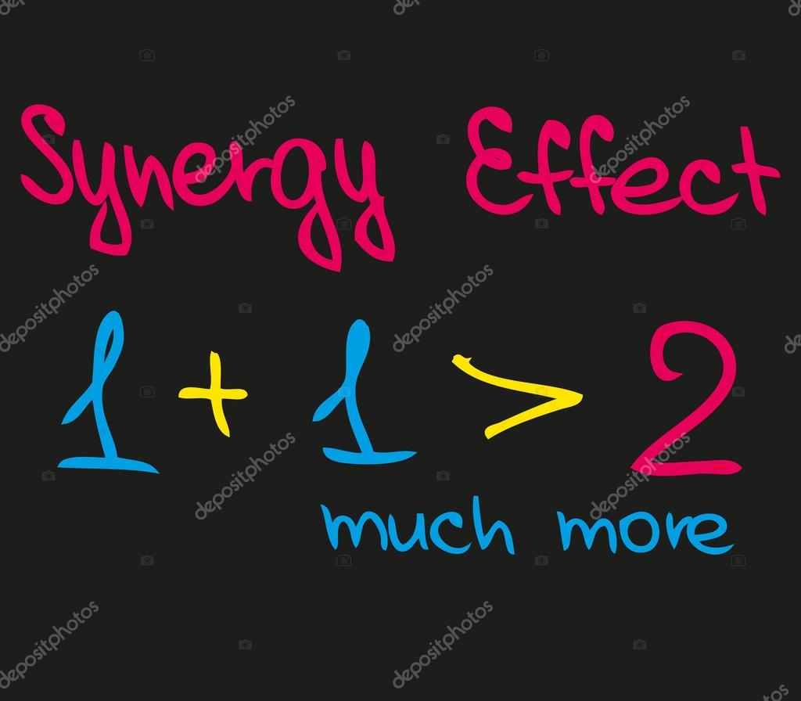
Co přináší spojování podniků?
Spojování podniků přináší tzv. synergický efekt tj. výsledný účinek současně působících složek je větší než součet účinků jednotlivých složek.

Slide 37
Možnosti kooperace (Tomek, Vávrová,2007)
Specializace - Východiskem je optimalizace hodnototvorného řetězce firmy
Integrace -Výhodou této strategie je to, že podnik získává kontrolou nad tvorbou hodnoty.
Koordinace -V této koncepci podnik přejímá roli koordinátora a soustřeďuje se na sladění jednotlivých prvků hodnototvorného řetězce
Hledání nového -Jedná se o vytváření aktivních změn a je to ideální pozice pro inovátory

Slide 38
Shrnutí přístupů
Zaměření strategie | Specializace | Integrace | Koordinace | Hledání nového
Tržní okolí | Atraktivní marže jen na některých stupních řetězce | Atraktivní marže na všech stupních řetězce | Atraktivní marže závisí na kompetenci | Malá marže na etablovaných trzích
Schopnosti firmy | Specifické schopnosti na určitém stupni | Široké spektrum schopností | Síťová volba nejlepších partnerů | Ochota zanechat staré a jít svou cestou
Realizace zaměření | Koncentrace na jeden stupeň | Integrace vpřed i vzad | Koncentrace-outsourcing | Stálé hledání nových možností
Výhoda | Zhromadnění výroby | Kontrola všech stupňů | Malá kapitálová vazby při vysoké kontrole | Tržní vůdce
Riziko | Závislost na partnerech | Ztráta specializace | Ztráta kontroly | Vysoké náklady při nevydařených inovacích
TOMEK, G., VÁVROVÁ,V. Řízení výroby a nákupu. Praha: Grada, 2007. s.40

Slide 39
Mikroekonomická integrace
Má přinést tyto výhody:
výměna informací mezi firmami,
společný výzkumu trhu,
společný servis a poradenství,
dohody o specializaci a kooperaci,
společné projekty firem (v různých sférách podnikatelské činnosti),
společný výzkum a vývoj,
fúze,
transnacionálních kooperace (firmy s nadnárodní působností).

Slide 40
Možné typy spolupráce a propojenosti
Joint venture (společný podnik) je forma spolupráce dvou či více osob, které spolu realizují nějaký projekt. Charakteristickým rysem této spolupráce je smluvní základ (ať již výslovný nebo implicitní), všemi členy této skupiny sdílený společný zájem, dělení zisku nebo podílení se na ztrátě rovným dílem mezi členy a rovnost všech členů co do výše hlasovacího práva.
Holding (koncern) je sdružení obchodních korporací, z nichž jedna korporace ostatní korporace řídí. Je pro něj charakteristické to, že jedna obchodní společnost (holdingová, mateřská) prostřednic-tvím vlastnictví kapitálového podílu nebo na základě jiných skutečností ovládá jednu společnost nebo více společností (dceřinou). V České republice je upraven § 71–91 zákona č. 90/2012 Sb., O obchodních korporacích

Slide 41
Finanční aspekt fúze
Dochází:
A+B=A- sloučení, synergický efekt můžeme vyjádřit jako rozdíl mezi tržní hodnotou nové společnosti vzniklé na základě fúze a součtem tržních hodnot spojovaných společností před fúzí.
A+B=C – splynutí -hodnota synergického efektu rovná rozdílu mezi tržní hodnotou ná-tupnické společnosti po fúzi a součtem tržních hodnot zanikajících společností

Slide 42
Způsoby převzetí firem
Přátelská převzetí - management i vlastníci se vědomě a cíleně rozhodují pro určitý typ akvizice nebo fúze.
Nepřátelská převzetí – nespokojeni akcionáři s výnosem z držby akcií (rovněž i s prací managementu) rozhodnou se své podíly prodat bez vědomí managementu a jiné části akcionářů. Samozřejmě může popud vzniknout i ze strany nájezdníka nabídkou vyšší ceny akcie a skoupením podniku.

